Slide 1
Analýza prúdu údajov
Dizertačný projekt III
Jakub ŠEVCECH
Školiteľ: prof. Mária BIELIKOVÁ

Slide 2
Prúd údajov - model
Spracovávame postupný prúd udalostí
Udalosti prichádzajú postupne
Nemáme kontrolu nad poradím udalostí
Potenciálne nekonečné
Premenlivá rýchlosť a obsah
Udalosti sú spracované a odložené

Slide 3
Prúd údajov - obmedzenia
Jediný prechod cez údaje
Obmedzená pamäť
Zabezpečenie presnosti výsledkov
Modelovanie zmien výsledku
Aktualizovanie modelov pri zmenách v prúde údajov

Slide 4
Motivácia – ilustračná aplikácia
Aplikácia produkuje prúd udalostí (napr. merania, nákupy, logy ...).
Prúd udalostí je potenciálne nekonečný a treba ho spracovávať inkrementálne.
Metrika alebo skupina metrík monitoruje prúd udalostí a produkuje priebeh metriky.
Chcem sledovať:
Aktuálny stav (klasifikácia stavu)
Nové stavy (detekcia anomálií)
Opakovanie predchádzajúcich stavov
Pomenovať stavy
Používať ich pri ďalšej analýze
Reprezentácia prúdu udalostí (časový rad) ako postupnosť stavov (opakujúcich sa sekvencií)

Slide 5
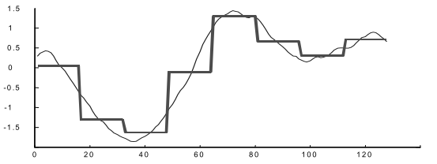
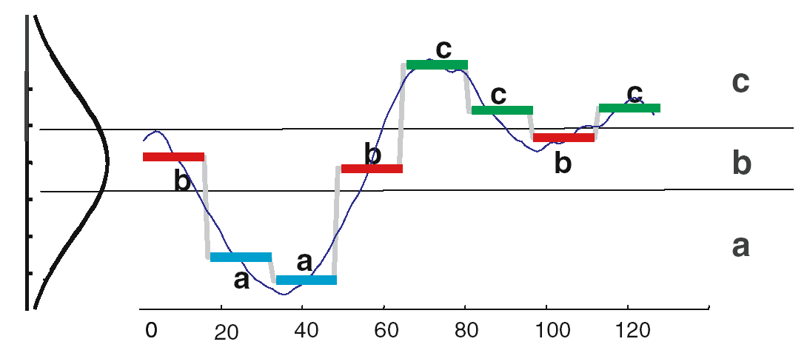
Existujúce reprezentácie
Piecewise Aggregate Approximation (PAA)
Výpočet metriky nad posuvným oknom
[Keogh, 2001]
Symbolic Aggregate approXimation (SAX)
Nadstavba nad PAA
Priradenie hodnôt do intervalov a ich pomenovanie
Symbolická reprezentácia
[Lin, 2007]
Zhlukovanie opakujúcich sa sekvencií
Symbolická reprezentácia
Statické kolekcie údajov, zmysluplnosť symbolov
[Das, 1998]
Keogh, E., Chakrabarti, K., Pazzani, M., Mehrotra, S.: Locally adaptive dimensionality reduction for indexing large time series databases. ACM SIGMOD Record, (2001), vol. 30, no.2, pp. 151-162.
Lin, J., Keogh, E., Wei, L., Lonardi, S.: Experiencing SAX: a novel symbolic representation of time series. Data Mining and Knowledge Discovery, (2007), vol. 15 , no. 2, 107-144.
Das, G., Lin, K. I., Mannila, H., Renganathan, G., Smyth, P.: Rule Discovery from Time Series. In KDD, (1998), pp. 16-22.

Slide 6
Existujúce reprezentácie
Incremental PCA, SPIRIT
Inkrementálna transformácia
Každá skrytá premenná opisuje opakujúci sa vzor
SPIRIT umožňuje detegovať nové vzory a pridávať skryté premenné
Ťažko interpretovateľné vzory
[Papadimitriou, 2005]
Objavovanie motívov
Nie reprezentácia ale algoritmus na hľadanie podobných sekvencií
[Mueen, 2010]
Papadimitriou, S., Sun, J., Faloutsos, C.: Streaming pattern discovery in multiple time-series. In Very Large Data Bases (VLDB), (2005) pp. 697-708.
Mueen, A., Keogh, E.: Online discovery and maintenance of time series motifs. In ACM SIGKDD (2010), pp. 1089-1098.

Slide 7
Otvorené problémy

Slide 8
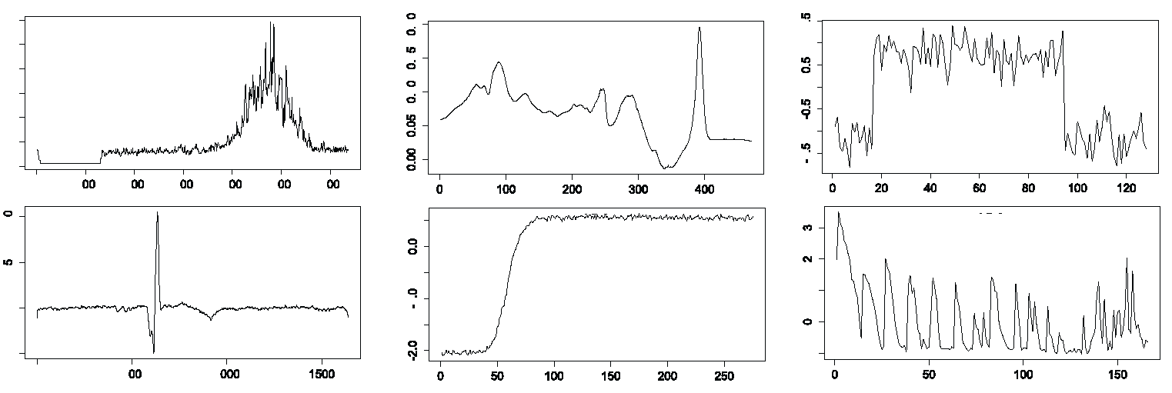
Nejednoznačné odporúčania pre výber reprezentácií a metrík podobnosti
Množstvo rôznych metrík podobnosti
Veľké rozdiely vo vlastnostiach údajov
Existujú porovnania, ale nie jasné odporúčania pre výber metód

Slide 9
Transformácia prúdu údajov do symbolickej reprezentácie
Existujúce reprezentácie sa sústreďujú na prácu so statickými kolekciami časových radov
Vyžadujú viacero prechodov alebo
Štatistické informácie o obsahu vzorky
Hľadáme reprezentáciu, ktorá by:
Zvýrazňovala opakujúce sa sekvencie v prúde údajov
Redukovala dimenzionalitu týchto údajov
Je dobre interpretovateľná
Umožňovala inkrementálnu transformáciu údajov
Dokázala reprezentovať potenciálne nekonečné prúdy údajov

Slide 10
Návrh transformácie do symbolickej reprezentácie
Základ v symbolickej reprezentácii [Das, 1998] a v detekcii motívov [Mueen, 2010].
Opakujúce sa vzory v prúde údajov transformované na symboly.
Zhluky podobných subsekvencií zoskupené do jedného symbolu.
Reprezentácia časového radu ako postupnosti symbolov.
Inkrementálna transformácia.
Meniaca sa abeceda symbolov.
Správa abecedy symbolov.
Das, G., Lin, K. I., Mannila, H., Renganathan, G., Smyth, P.: Rule Discovery from Time Series. In KDD, (1998), pp. 16-22.
Mueen, A., Keogh, E.: Online discovery and maintenance of time series motifs. In ACM SIGKDD (2010), pp. 1089-1098.

Slide 11
Symbolická reprezentácia

Slide 12
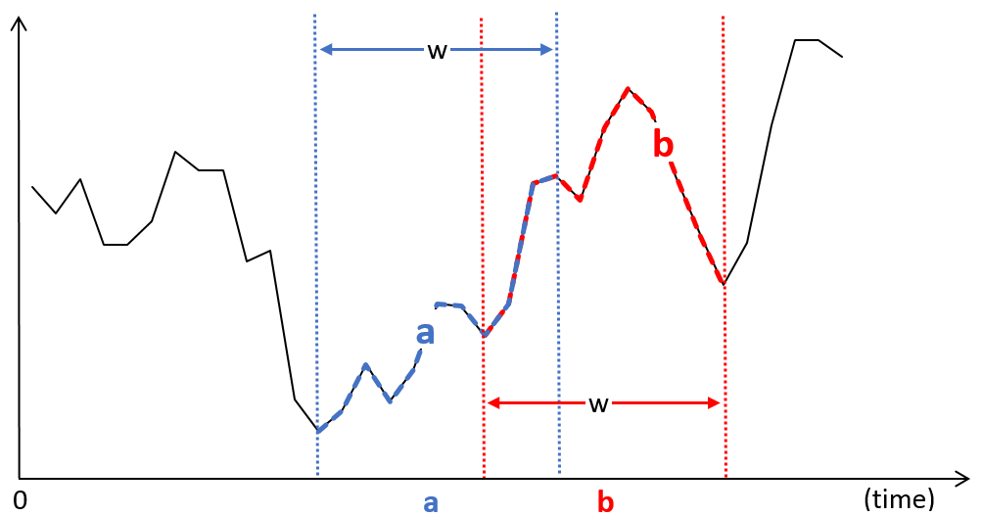
Postup transformácie
Vytvorenie posuvného okna (dĺžka, krok)
Nájdenie zhluku podobných predchádzajúcich sekvencií (hraničná podobnosť)
Identifikátor zhluku = symbol

Slide 13
Zhlukovanie sekvencií
Požiadavky na zhlukovací algoritmus
Inkrementálny algoritmus
Stabilita zhlukov
Naivný algoritmus – zaradenie do zhluku
Vyhľadanie najpodobnejšieho zhluku
Vytvorenie nového zhluku, kde sekvencia je jeho centrom

Slide 14
Nadstavby nad základnou metódou
Správa abecedy symbolov
Zabúdanie málo frekventovaných symbolov
Zabúdanie alebo spájanie symbolov, ktoré sa prestali vyskytovať v prúde údajov
Reprezentácia symbolov rôznej dĺžky
Nastavenie optimálnej veľkosti symbolov
Uchovávanie viacerých granularít symbolov

Slide 15
Predbežný výsledky
Vlastnosti reprezentácie pri porovnávaní časových radov
Klasifikácia
„Surová“ reprezentácia a rôzne metriky podobnosti vs. symbolická reprezentácia a Levenshteinova vzdialenosť
Porovnanie s výsledkami z [Wang, 2013]
Wang, X., Mueen, A., Ding, H., Trajcevski, G., Scheuermann, P., & Keogh, E. (2013). Experimental comparison of representation methods and distance measures for time series data. Data Mining and Knowledge Discovery, 26(2), 275-309.

Slide 16
Predbežné výsledky klasifikácie

Slide 17
Prebiehajúce experimenty
Odhaľovanie vlastností datasetov, pre ktoré má reprezentácia zmysel.
Metrika „Periodicity“ [Sethares, 1999] koreluje so zlepšením oproti iným metódam pri klasifikácii
Priemerná kompresná vzdialenosť koreluje [Keogh, 2004] so zlepšením oproti Euklidovej vzdialenosti
Nastavenie parametrov transformácie na základe vlastností údajov.
Veľkosť okna, posunutie okien, hraničná podobnosť
Použitie metriky „Repeatability“ [Grabocka, 2014] na nastavenie veľkosti okna
Sethares, W. A., Staley, T. W.: Periodicity transforms. IEEE Transactions on Signal Processing, (1999), vol. 47, no. 11, pp. 2953-2964.
Keogh, E., Lonardi, S., Ratanamahatana, C. A.: Towards parameter-free data mining. ACM SIGKDD, (2004), pp. 206-215.
Grabocka, J., Wistuba, M., Schmidt-Thieme, L.: Scalable Classification of Repetitive Time Series Through Frequencies of Local Polynomials. IEEE Transactions on Knowledge and Data Engineering, (2014), pp. 1–13.

Slide 18
Plán experimentov
Nastavenie parametrov transformácie na základe charakteristík datasetu.
Porovnanie navrhnutej reprezentácie pri spracovaní dlhých časových radov.
Analýza stability abecedy symbolov v rôznych typoch prúdov údajov.
Návrh a overenie rozšírení reprezentácie pre zabúdanie a spájanie symbolov.
Aplikácia reprezentácie na rôzne úlohy analýzy prúdov údajov.

Slide 19
Zhrnutie a záver
Navrhli sme transformáciu do symbolickej reprezentácie založenej na opakujúcich sa sekvenciách
Vyhodnotenie vlastností reprezentácie pri klasifikácii
Nastavenie transformácie na základe charakteristík údajov
V ďalšom kroku spracovanie dlhých časových radov a správa abecedy symbolov

